Slide 1
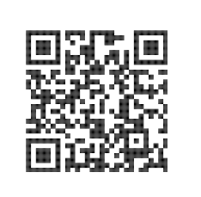

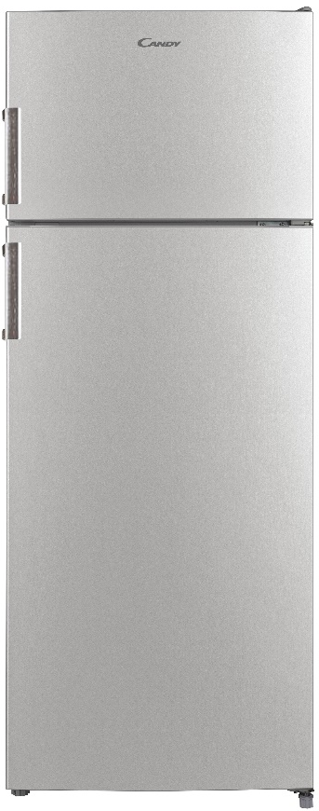

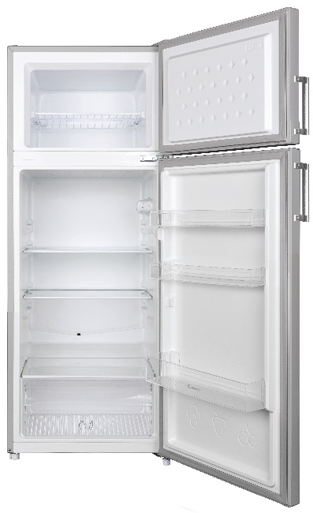
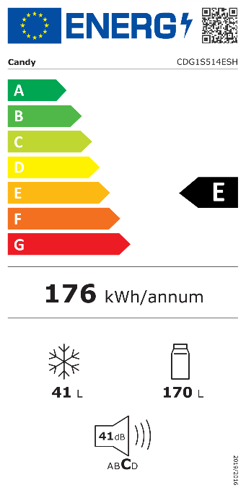


CDG1S514ESH
Volně stojící dvoudvéřová chladnička
Statické chlazení, mechanické ovládání, osvětlení LED, Super Mrazení
Parametry odpovídají Nařízení v přenesené pravomoci: (EU) 2019/2016
Více informací o výrobku naleznete pod tímto QR kódem:
Hlavní vlastnosti (Nařízení v přenesené pravomoci: (EU) 2019/2016)
Třída energetické účinnosti E
Celkový čistý objem (l) 211
Čistý objem chladničky/ mrazáku (l) 170/41
Spotřeba energie za den (kWh/24 hod) 0,482
Roční spotřeba energie (kWh/rok) 176
Mrazicí výkon (kg/24 hod) 2
Doba skladování při výpadku proudu (hod) 13
Úroveň emisí hluku šířeného vzduchem (dB(A) re 1 pW) 41
Emisní třída hluku šířeného vzduchem C
Klimatická třída N - ST 16°- 38°C
Hvězdičkové označení ****
Třída energetické účinnosti světla G
Vlastnosti
Statické chlazení
Mechanické ovládání
Automatické odmrazování chladničky, manuální mrazáku
Super Mrazení (pouze jako pozice 7 na termostatu v lednici)
Chladnička
2+1 nastavitelné skleněné police
3 přihrádky ve dveřích chladničky
Zásuvka na zeleninu
Mrazák
1 drátěná police
Konstrukce
Osvětlení LED
2 nastavitelné nožičky
2 kolečka
Nerezové madlo
142
STATICKÉ CHLAZENÍ
Automatické odmrazování chladničky, manuální mrazáku
Osvětlení LED na boku chladničky
Super
Mrazení (pouze jako pozice 7 na termostatu)
SUPER MRAZENÍ
Logistická data
Kód 34005520
EAN 8059019077901
Barva Stříbrná
Rozměry výrobku v x š x h (mm) 1428 x 540 x 551
Čistá váha výrobku (kg) 38
Rozměry balení v x š x h (mm) 1490 x 580 x 590
Hmotnost s obalem (kg) 41

